Slide 1
Formation des acteurs de changement communautaire​​

Slide 2
SEANCE 5
Liberté de religion et de croyance dans notre communauté
Notes:
Accueillez tous les participants à la séance.
Présentez la séance en expliquant ce qui suit :
Au cours des trois dernières séances, nous avons étudié le droit de l'Homme à la liberté de religion et de croyance. Nous avons appris quels sont les droits dont nous disposons et les différents types de violations qui peuvent se produire. Nous avons également réfléchi à ce que ce droit de l'Homme signifie pour nous et exploré les questions d'identité, de privilèges et de désavantages.
Dans cette séance, nous allons nous concentrer sur l'analyse de notre propre contexte afin d'identifier les problèmes auxquels différentes personnes ou groupes peuvent être confrontés. Pour ce faire, nous allons créer ensemble une « carte » visuelle de la liberté de religion et de croyance dans notre ville. Mais avant de commencer à chercher les problèmes, pensons aux bonnes choses !

Slide 3
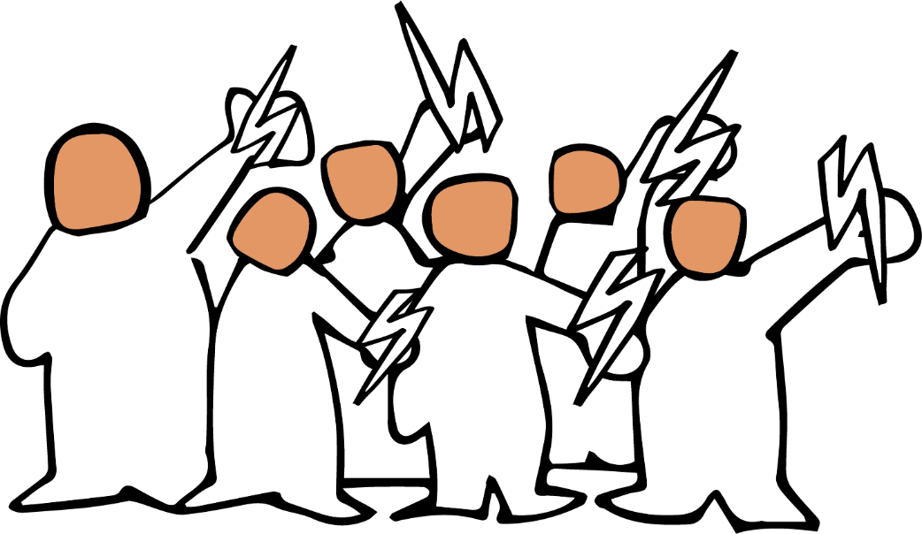
Notes:
Les diapositives 3 à 13 illustrent la présentation de la séance 5 : Comment les choses empirent (et s’améliorent)
Présentation: Comment les choses empirent (et s’améliorent)
INTRODUCTION
Lors de la dernière séance :
Nous nous sommes concentrés sur ce à quoi ressemblent les violations de la liberté de religion et de croyance et comment elles affectent la vie des gens.
Nous avons réfléchi sur l'identité des auteurs de ces violations – l'État, par le biais de la loi et des actions ou de l'inaction des fonctionnaires, ou les membres de la communauté, et nous avons utilisé le théâtre comme outil pour commencer à explorer ce à quoi ces violations peuvent ressembler et pour nous entraîner à les identifier.

Slide 4
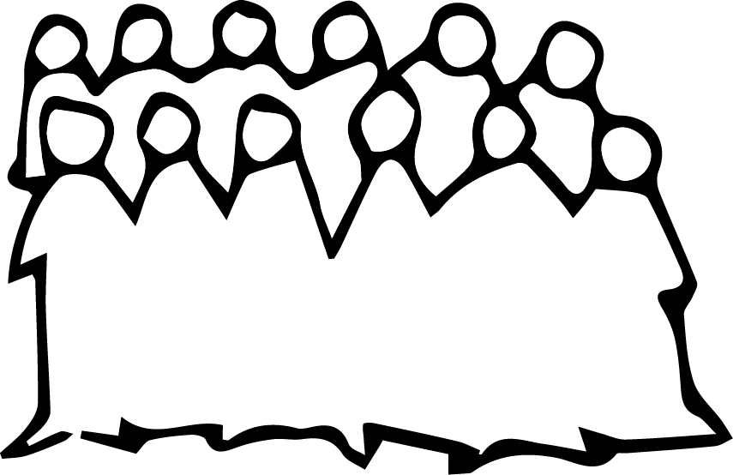
Notes:
Nous allons maintenant réfléchir sur la manière dont les violations passent de modérées à graves à abominables ; en passant par des incidents occasionnels touchant des individus, à des attaques systématiques, généralisées et graves contre les droits des personnes.
Une façon de voir comment les choses s'aggravent est de penser à trois phases : la désinformation, la discrimination et la violence.

Slide 5
Désinformation
Notes:
LES TROIS PHASES DE LA PERSECUTION
La première phase est la désinformation. Dans cette phase, des préjugés, des stéréotypes et des mensonges sont diffusés à propos d'individus ou de groupes de personnes – comme les minorités religieuses, par exemple. Ces préjugés sont diffusés de multiples façons: dans ce que les parents, les enseignants et les manuels scolaires enseignent aux enfants, à la radio ou dans les médias sociaux, ou encore dans les discours des politiciens et les homélies des chefs religieux.

Slide 6
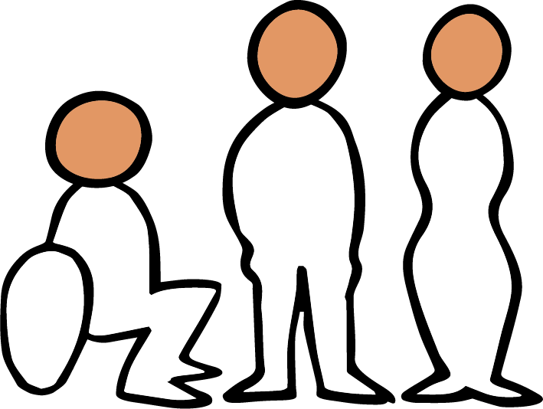
Notes:
Aucune société n'est à l’abri des préjugés, mais lorsque les préjugés et les stéréotypes ne sont pas remis en question, et surtout lorsqu'ils sont encouragés par des responsables politiques et religieux, ils se développent pour créer une culture de l'intolérance et susciter des tensions entre les groupes.
Lorsque cela se produit, il devient facile, voire normal pour les gens ordinaires, les fonctionnaires locaux et même le gouvernement de commencer non seulement à penser et à parler, mais aussi à agir de manière discriminatoire envers les autres. La désinformation fait paraître la discrimination acceptable. Dans sa forme la plus extrême, la désinformation est utilisée pour inciter les gens à croire que non seulement la discrimination mais aussi la violence à l'égard des autres sont acceptables ou même justes.

Slide 7
Discrimination
Notes:
La discrimination touche les gens dans tous les domaines de la vie. Lors de la dernière seance, nous avons examiné des exemples de discrimination au niveau de l'État – par exemple, la loi discriminatoire sur le statut personnel et l'identité personnelle, la discrimination dans la manière dont la loi est appliquée par la police et les tribunaux et la discrimination dans les prestations de services comme l'éducation. Nous avons également vu des exemples de discrimination dans le secteur privé affectant l'accès des personnes à l'emploi.
Aucune société n'est exempte de discrimination, mais une discrimination généralisée et systématique ne peut persister que si elle repose sur une culture de l'ignorance et de l'intolérance. La discrimination ne se poursuivrait pas si la majorité des gens ne l'acceptaient pas.

Slide 8
Violence
Notes:
Et tout comme la désinformation pose la fondation de la discrimination, la désinformation et la discrimination forment ensemble une base pour la violence. La violence au sein de la communauté peut prendre de nombreuses formes – du vandalisme au harcèlement, en passant par les menaces de violence physique. Et la violence de l'État peut impliquer l'emprisonnement arbitraire, la torture et la violence sexuelle.

Slide 9
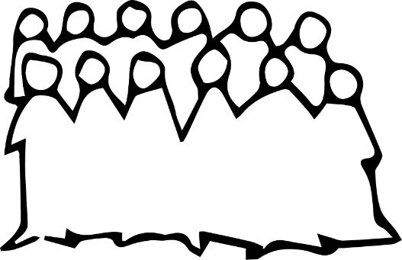
Ampleur
Fréquence
Impact
Notes:
AMPLEUR, FREQUENCE ET IMPACT
Les trois types de problèmes – désinformation, discrimination et violence – peuvent se produire à différents niveaux d'ampleur, de fréquence et avec différents niveaux d'impact. Une violation peut toucher quelques individus ou d'énormes groupes. Elle peut être occasionnelle, régulière ou systématique – ce qui signifie qu'elle est intégrée aux systèmes et structures de la société. Et elle peut avoir un impact limité ou dévastateur sur les personnes qui les subissent.

Slide 10
Notes:
L'expérience de nombreux pays nous montre que plus les préjugés et la désinformation sont répandus et graves, plus la discrimination se répand et s’aggrave. Et plus ces deux éléments sont répandus, plus grande est la probabilité d’expansion et de gravité de la violence. Une chose en entraîne une autre. Cela peut paraître déprimant, mais comprendre comment les choses empirent peut nous aider à réfléchir sur la manière dont les choses pourraient s'améliorer.

Slide 11
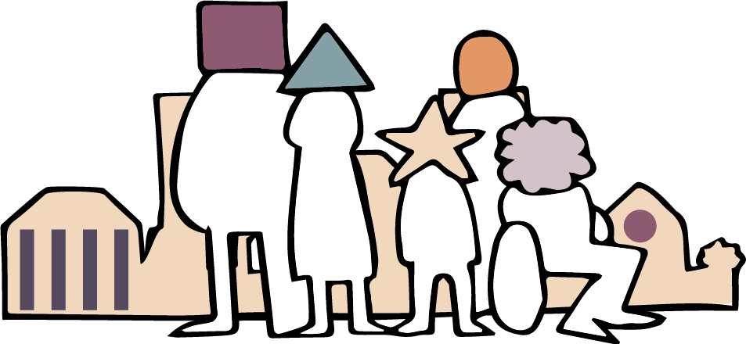
Notes:
CONCLUSION
Tout commence par la façon dont nous pensons, parlons et nous traitons les uns les autres. Et c'est une chose sur laquelle chacun d'entre nous peut agir – dans nos familles et nos réseaux personnels. Il est également possible de faire quelque chose au niveau communautaire – par exemple en relation avec nos communautés de foi, nos écoles et nos lieux de travail.
Bien sûr, cela ne suffit pas. Nous devons aussi changer les systèmes officiels qui discriminent et nuisent aux personnes – des mauvaises lois au comportement des fonctionnaires comme les enseignants ou les policiers.

Slide 12
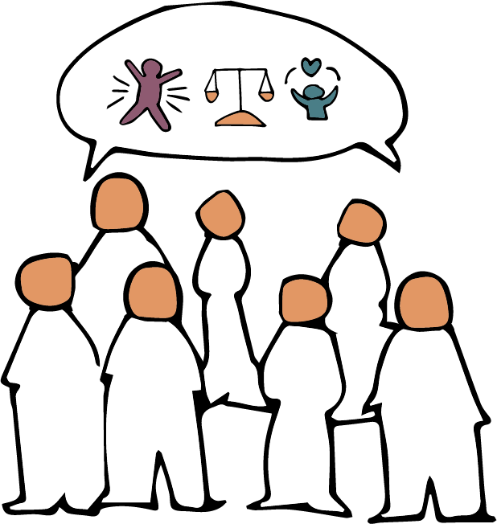
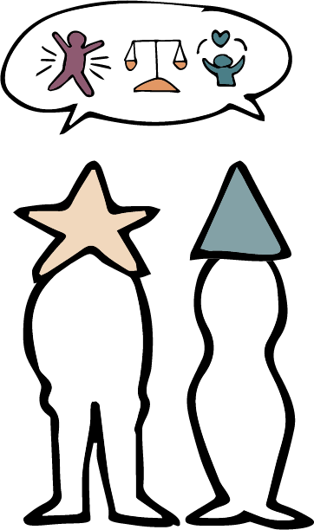
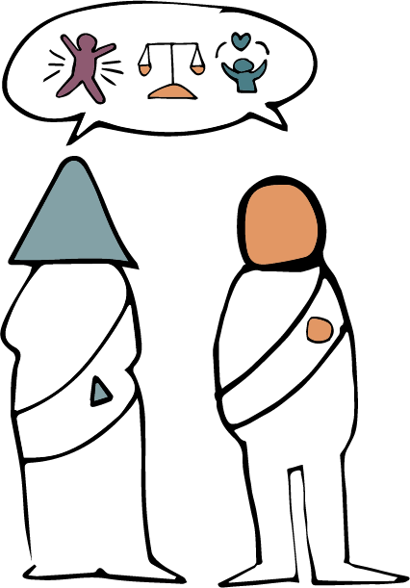
Notes:
Pour rendre ce type de changement possible, nous avons besoin de minorités qui connaissent leurs droits et sont équipées pour les défendre, de majorités qui sont prêtes à les soutenir, et de dirigeants politiques et religieux qui comprennent leurs responsabilités en matière de respect, de protection et de promotion des droits de l'Homme.

Slide 13
Désinformation – Discrimination – Violence
Notes:
Faire de cet objectif une réalité est un processus lent et difficile. Ce processus commence lorsque nous analysons notre contexte et identifions les problèmes. Nous pouvons utiliser ce modèle en trois phases – désinformation, discrimination et violence – pour nous aider à le faire.

Slide 14
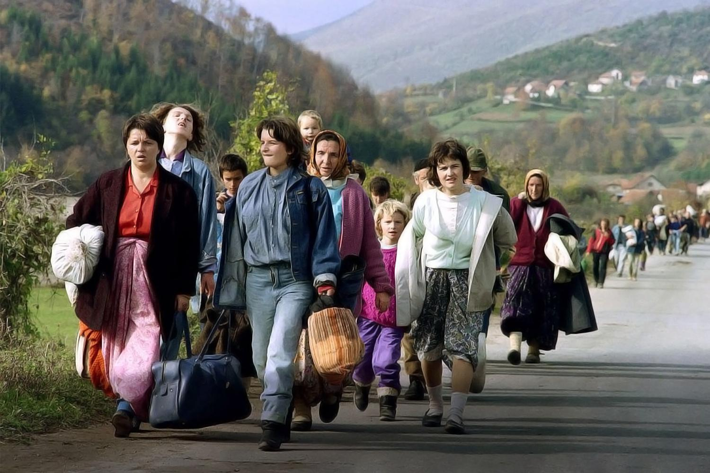
Photo: Patrick Baz / Getty Images
Notes:
Les diapositives 14 à 19 illustrent l'histoire d'Emina – une partie des commentaires de conclusion de la séance.
L'histoire d'Emina, Bosnie-Herzégovine
À la fin de la guerre de Bosnie, en 1995, le paysage religieux de la Bosnie-Herzégovine a changé de façon spectaculaire. Certaines régions qui étaient alors occupées par une majorité musulmane sont devenues majoritairement chrétienne et vice versa. Les tensions ethniques et religieuses demeurent, et les personnes qui retournent dans leur région d'origine y sont particulièrement vulnérables.

Slide 15
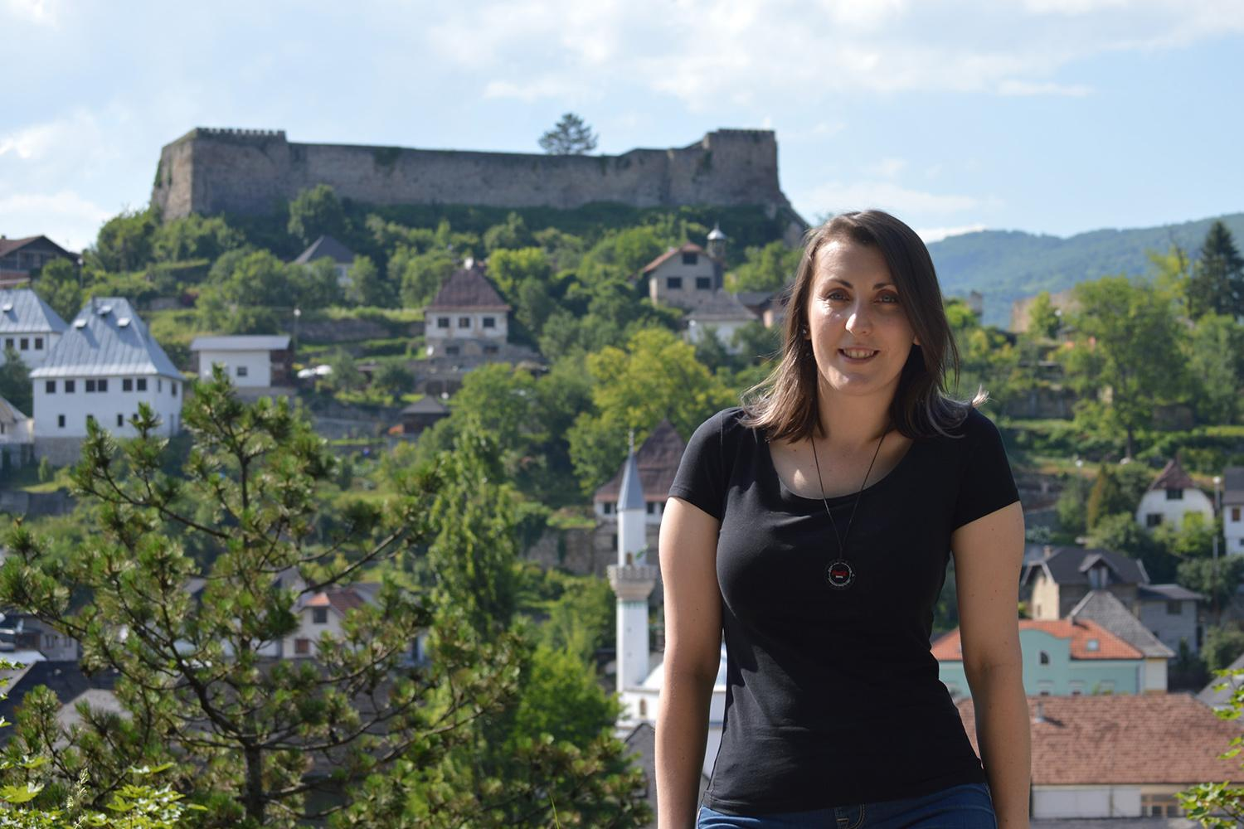
Photo: Emina Frljak
Notes:
Voici Emina. Elle voulait contribuer à apporter un changement positif et a donc suivi une brève formation sur les droits de l'Homme organisée par une ONG bosniaque appelée Nahla.
« Ce cours m'a beaucoup apporté. J'ai compris la signification de la liberté de religion et de croyance et j'ai commencé à reconnaître les violations dans mon propre contexte. J'ai commencé à signaler les discours de haine sur les médias sociaux. »

Slide 16
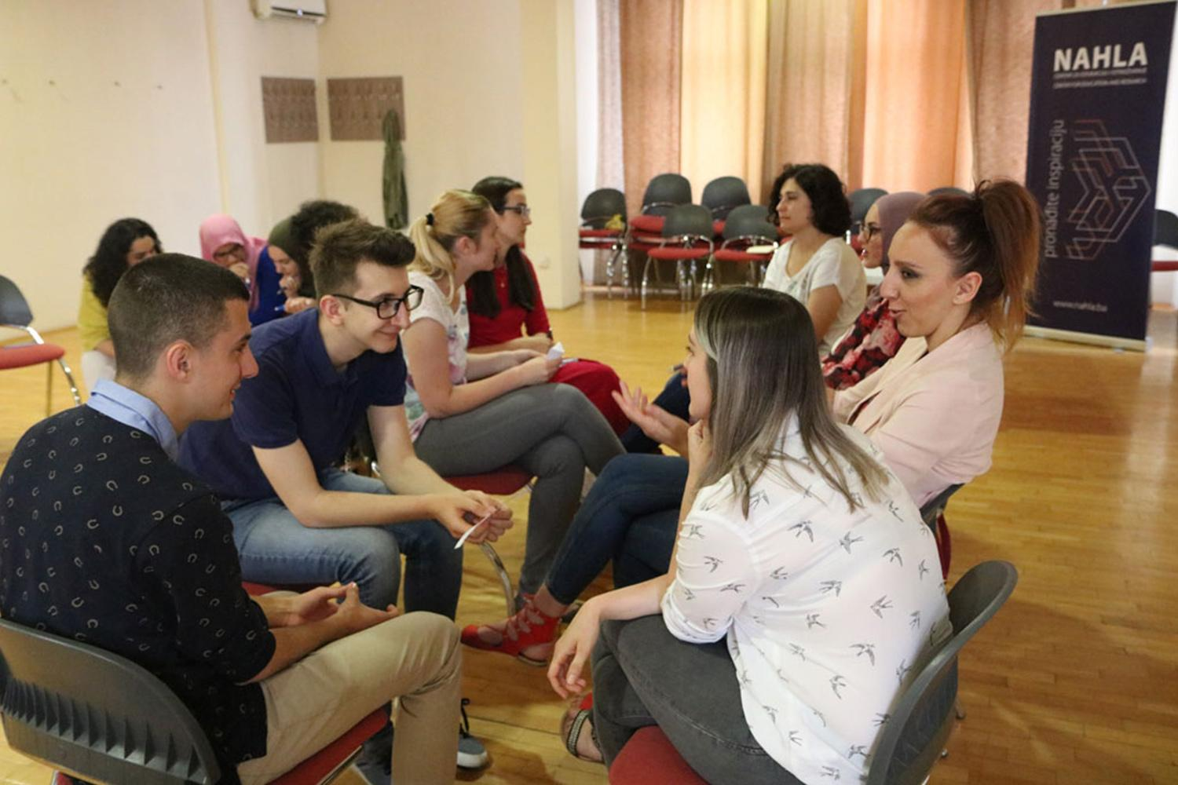
Photo: Nahla Center for Education and Research
Notes:
Après le cours, Nahla a présenté Emina à un groupe de jeunes volontaires qui utilisent les rapports de médias locaux et nationaux respectés et fiables pour documenter les violations de la liberté de religion ou de croyance dans le pays. Ils dressent une liste de tous les incidents qui ont lieu chaque année.

Slide 17
Menace (préjugés contre les musulmans)
Des rapatriés musulmans ont été menacés et ont subi des insultes anti-musulmanes lorsqu'un convoi de voitures diffusant des chants de haine nationalistes a traversé leur village un jour associé au nationalisme serbe.
Attaque de biens (préjugés contre les chrétiens)
Des objets religieux ont été brûlés à l'église orthodoxe serbe « Nativité de Sainte Marie » à Čekrekčije, dans la ville de Visoko.
Notes:
Emina explique : « Nous avons une série de questions que nous utilisons pour catégoriser les incidents. Par exemple, quelle communauté est touchée et quel est le type de violations – menaces, attaques contre les biens ou contre les personnes, etc. »

Slide 18
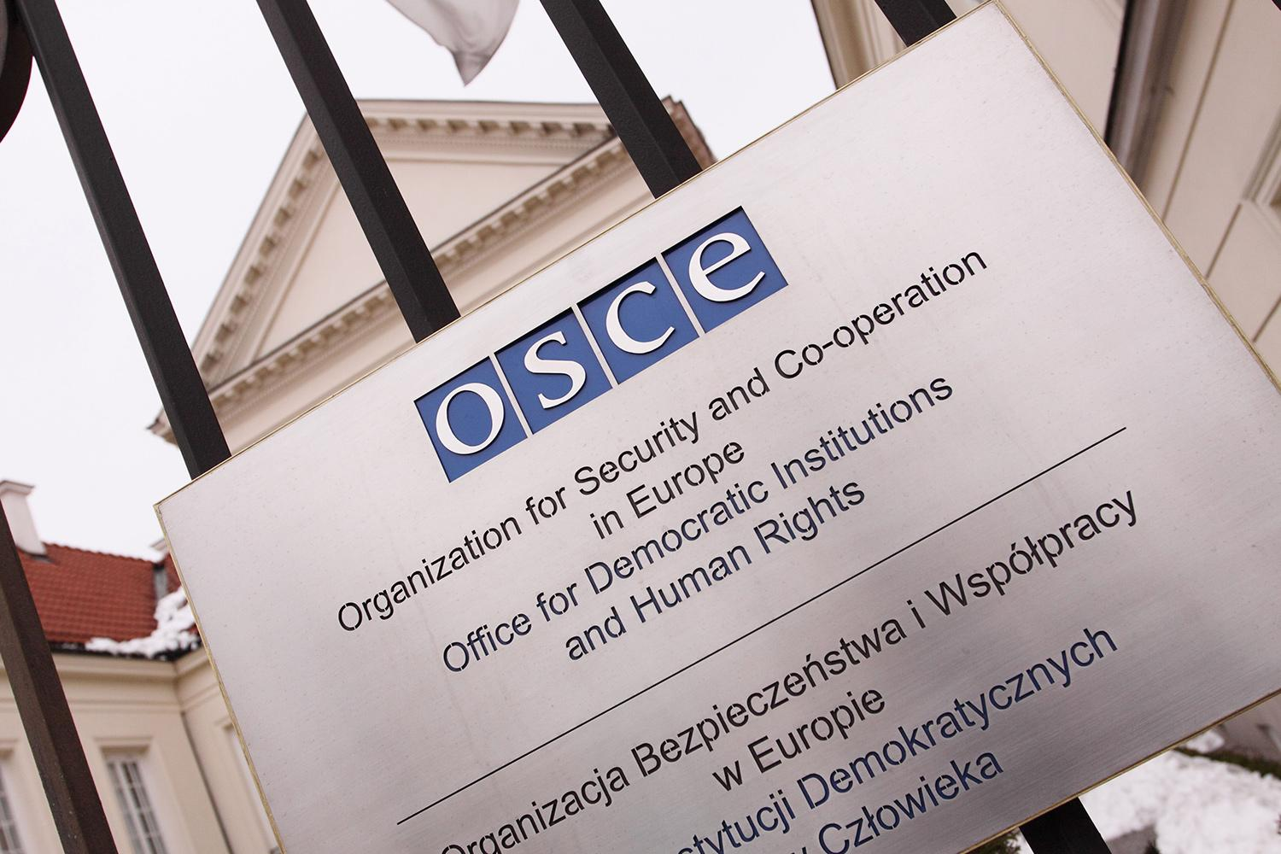
Photo: Steven May / Alamy Stock Photo
Notes:
Le groupe envoie ses rapports aux autorités et aux médias de Bosnie, ainsi qu'aux organismes internationaux tels que l'Organisation pour la sécurité et la coopération en Europe (OSCE) qui inclut souvent des informations provenant des volontaires dans son rapport annuel.

Slide 19
Photo: Emina Frljak
Notes:
Emina déclare : « Je pense que toutes nos actions font une différence, aussi petites soient-elles. Documenter et attirer l'attention internationale sur les violations pourrait contribuer à persuader les autorités à prendre les problèmes au sérieux. Sensibiliser sur les violations des droits de l'Homme nous aide aussi à comprendre nos propres préjugés. »

Slide 20
Félicitations et bon retour parmi nous !
Séance suivante :
Inspiré par les histoires – conforté par les tactiques

